Slide 1
“
”
EveryBody
신개념 다이어트 어플
3단합체 민상은

Slide 2
“
Every
Body
1
프로젝트 소개
신개념 다이어트 어플
2
기능 소개 및 시연
3
사용 기술 및 아키텍처
4
팀원 소개

Slide 3







다 이 어 트

Slide 4







황제 다이어트
원푸드 다이어트
덴마크 다이어트

Slide 5


운동
80
식이
요법
20
운동
식이
요법

Slide 6











49일
사용하지 않은 어플 목록
31일
24일
7일
15일

Slide 7
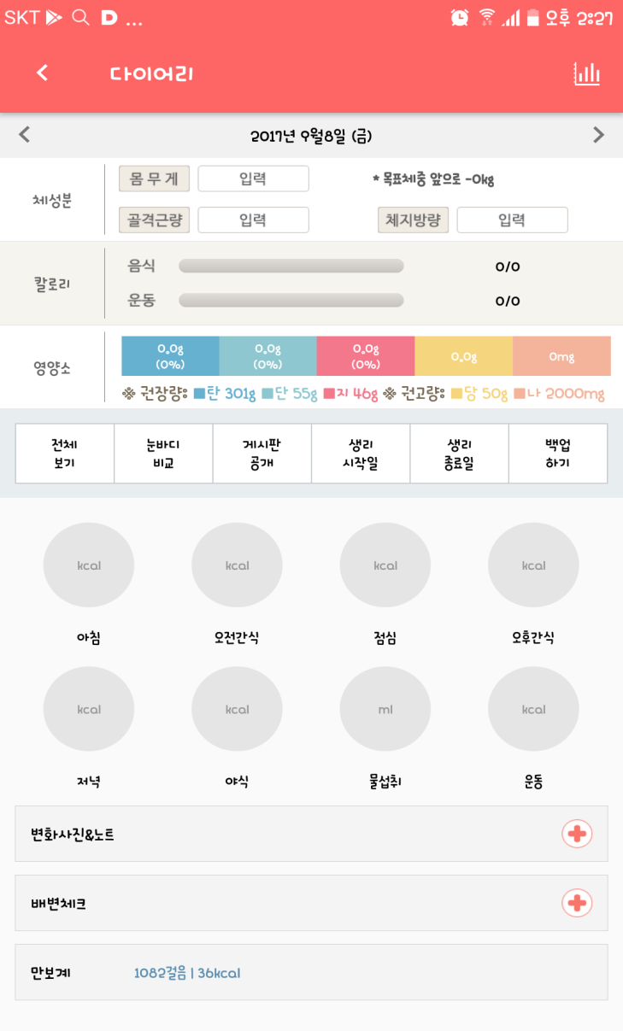



Slide 8
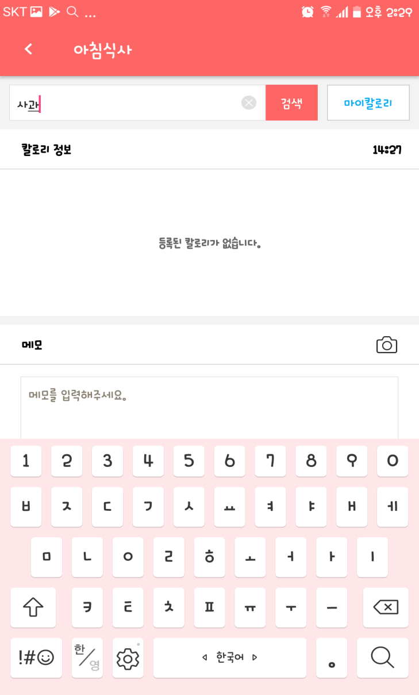
사과
사고
ㅅ
사
사ㄱ

Slide 9
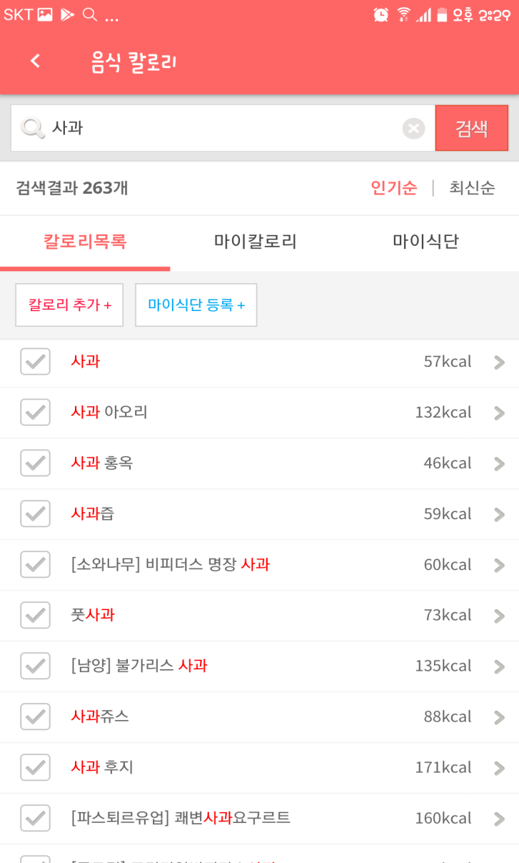
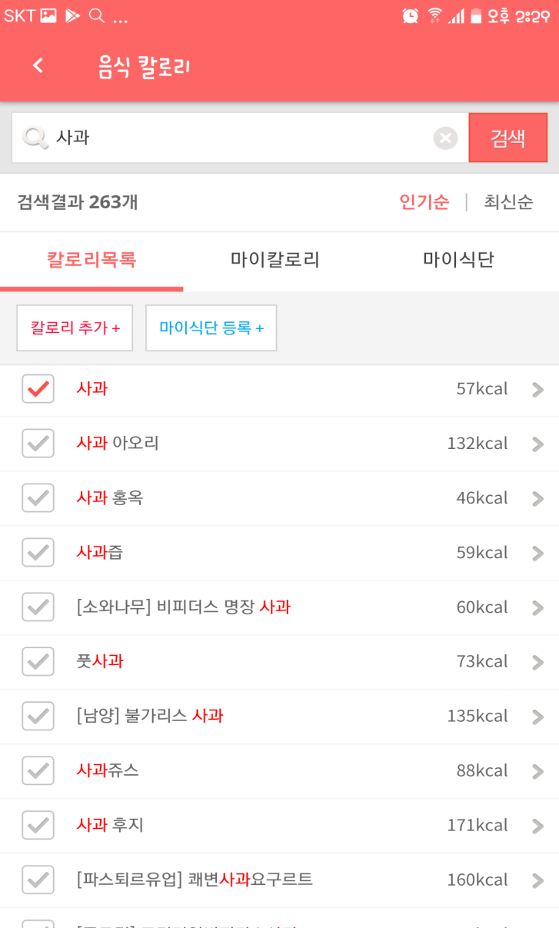
사과

Slide 10
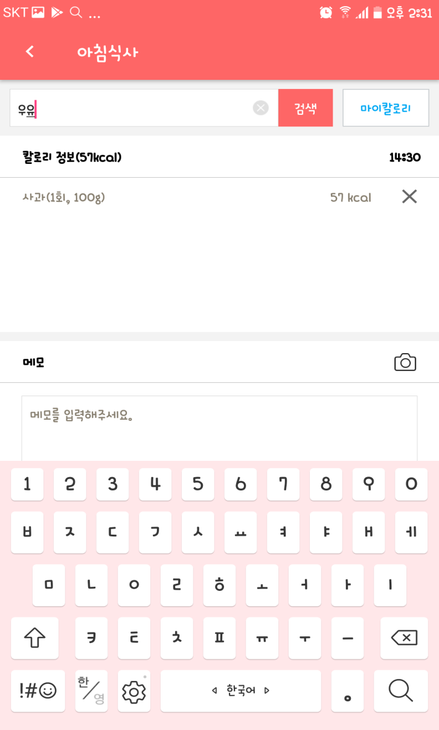
사과
사
우유
ㅇ
우
우ㅇ

Slide 11
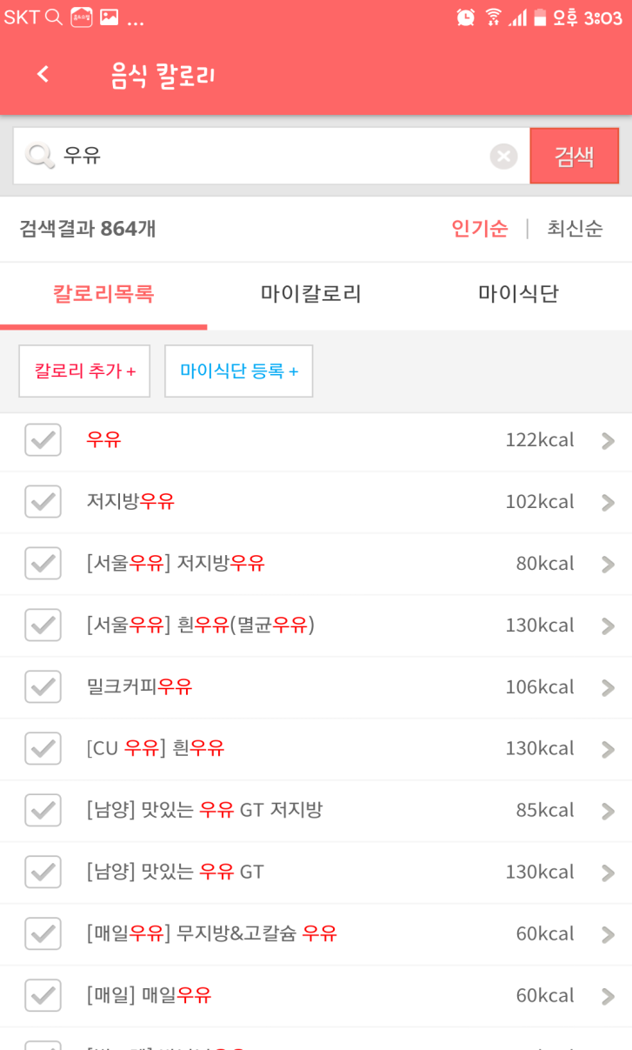
우유

Slide 12
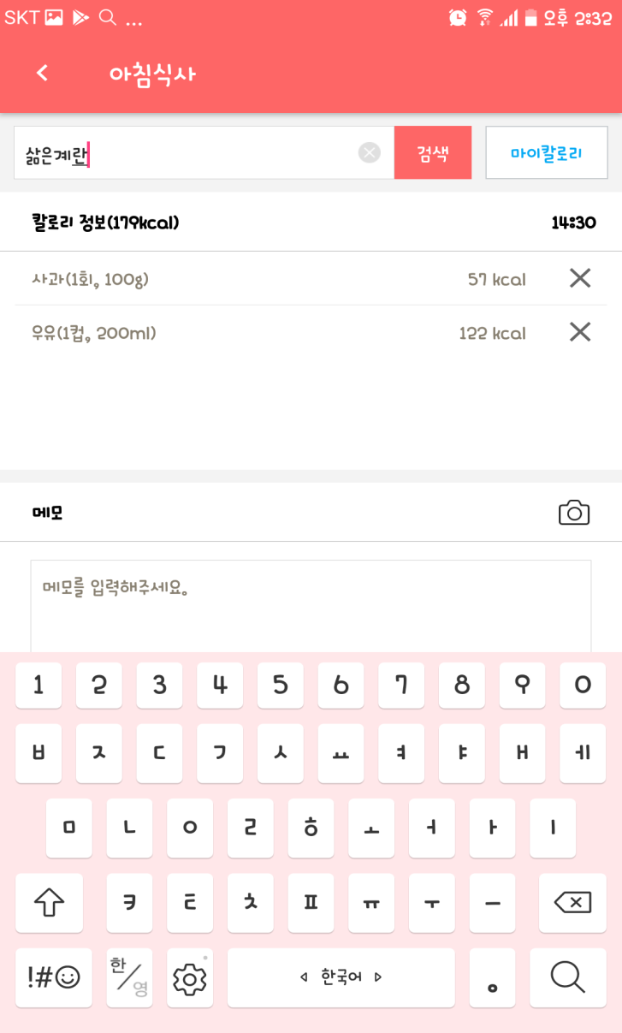
우유
우
삶으
삶은계란
ㅅ
사
살
삶
삶ㅇ
삶은
삶은ㄱ
삶은계
삶은계ㄹ
삶은계라

Slide 13
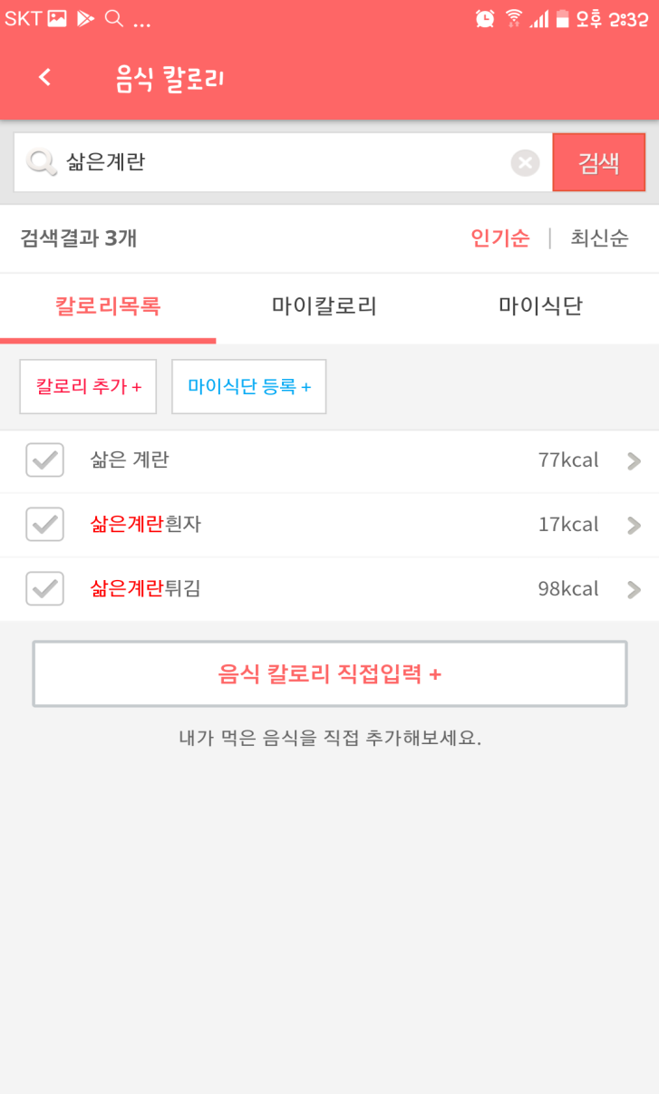
삶은계란

Slide 14
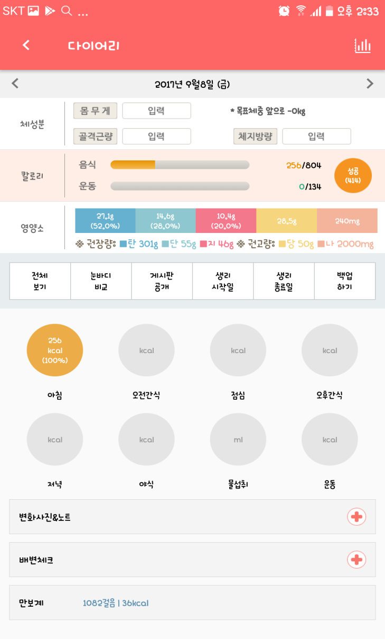

Slide 15
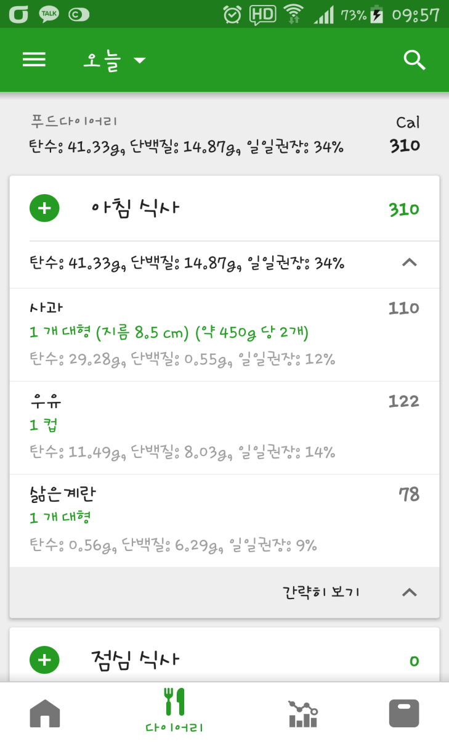

Slide 16
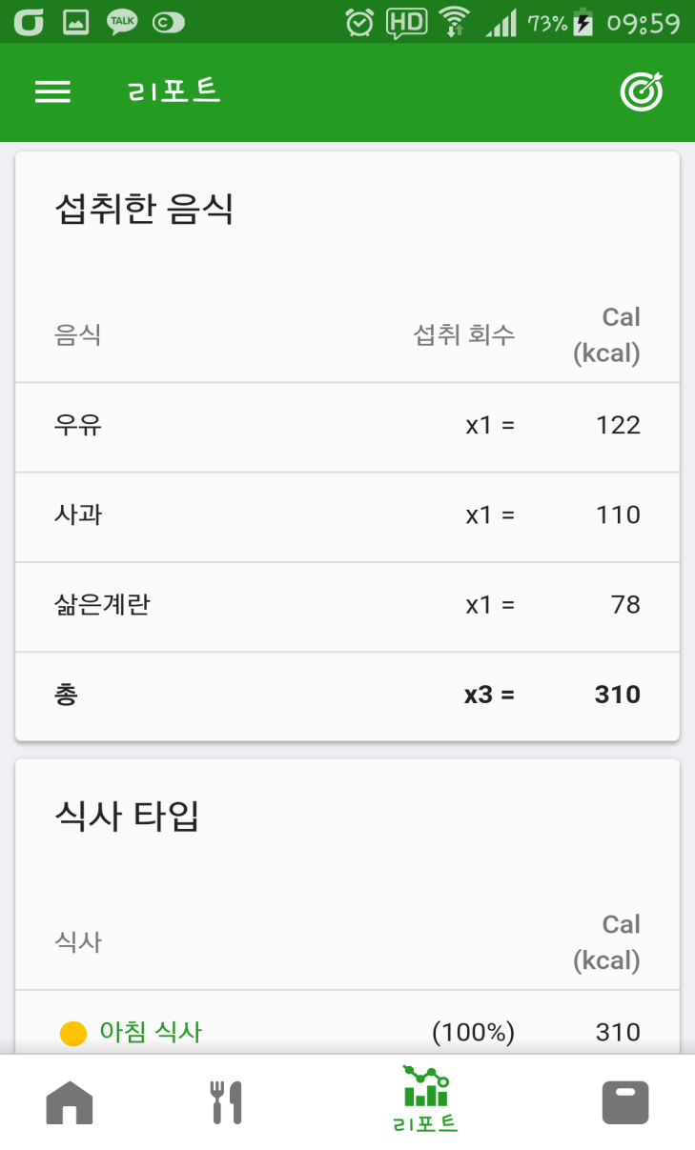

Slide 17
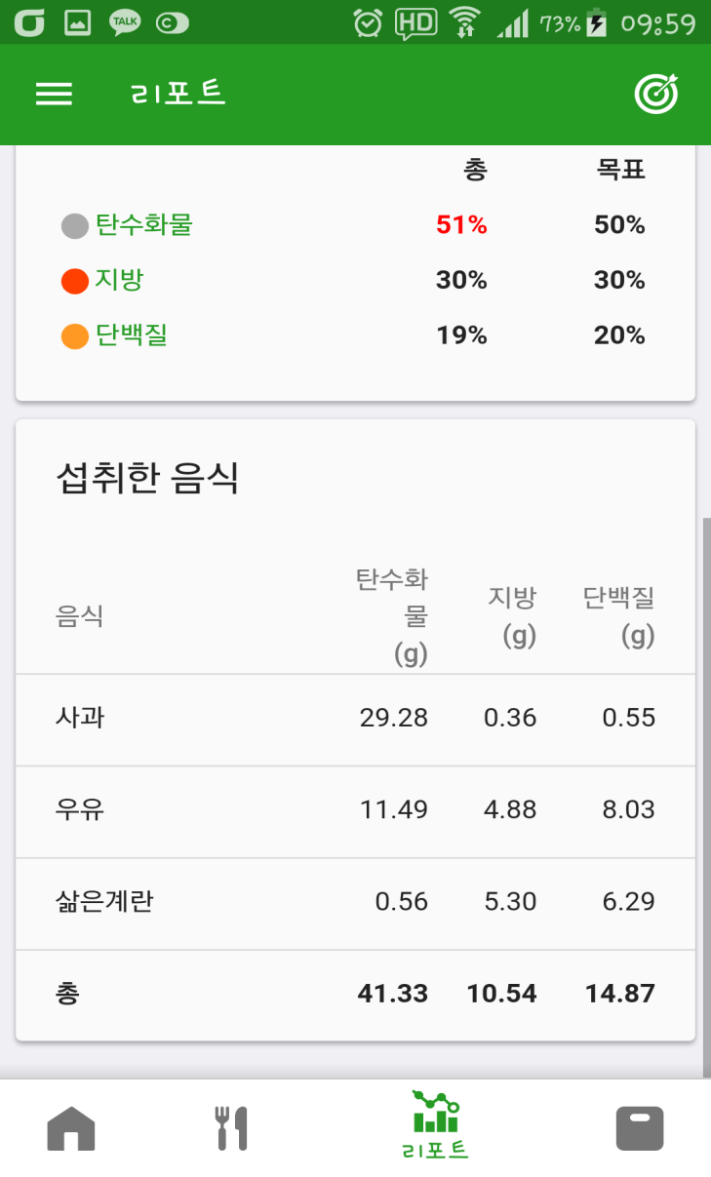

Slide 18
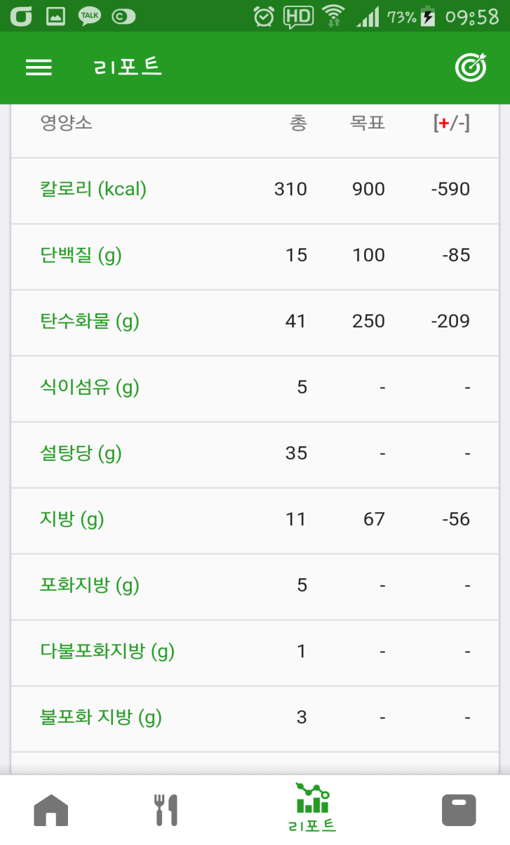
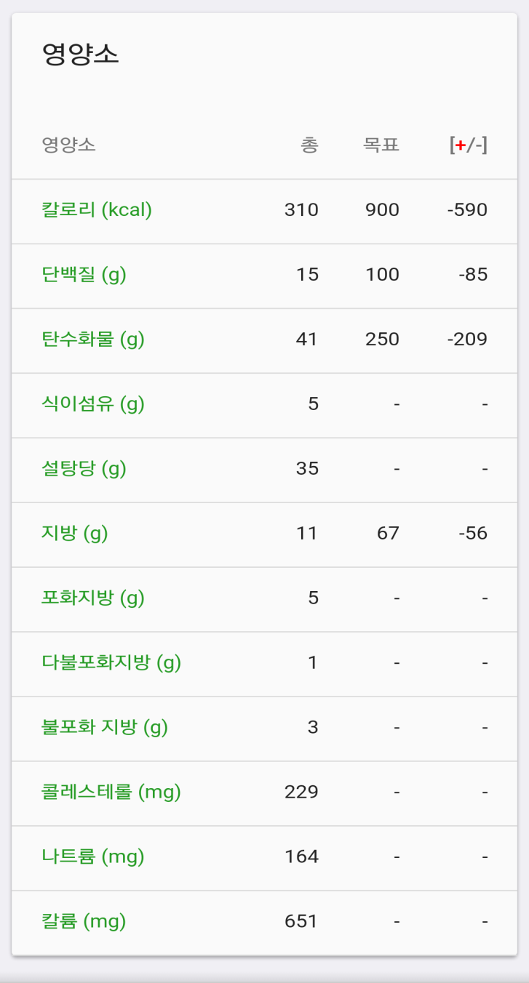


Slide 19


NO 스트레스
스트레스
귀찮음
자동
기계(수치)적
감성적

Slide 21


Slide 24


Slide 27


Slide 28


다 이 어 트
12
11
10
7
2
5
1
6
8
2017
3
4
NEWYEAR!
9

Slide 29










다 이 어 트
80
20
운동
식이
요법
운동
식이
요법

Slide 30


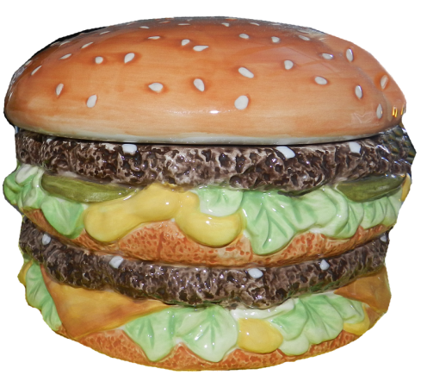

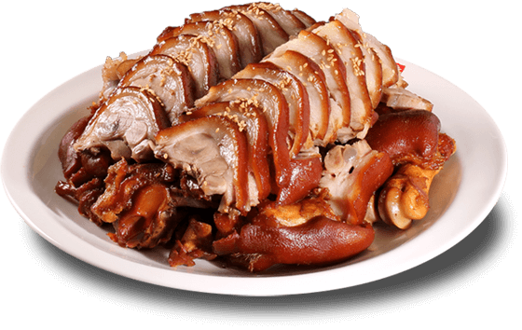

나 오늘부터 다이어트 할 거야
니가? ㅋ

Slide 31



나도 할 거야
응, 안 될 거야

Slide 32



옷을 샀는데 안 맞아 ㅋ
스트레스 ㅎ
배고파…….
우리 치킨 먹을래? ㅎ

Slide 33


“
Every
Body
POWERPOINT TEMPLATE
간단한 소개 및 키워드를 적어주세요
두 줄 정도로 적어주시면 됩니다
01 /
YPTLAB PPT TEMPLATE INDEX
02 /
YPTLAB PPT TEMPLATE INDEX
03
YPTLAB PPT TEMPLATE INDEX
04 /
YPTLAB PPT TEMPLATE INDEX
윤피티연구소(YPTLAB) _ 윤피티
T. 010 – 0000 – 0000 | E. E-mail@naver.com
05 /
YPTLAB PPT TEMPLATE INDEX

Slide 34
T. 010 – 0000 – 0000 | E. E-mail@naver.com

Slide 35
“
YPTLAB PPT
TEMPLATE INDEX
YPTLAB PPT TEMPLATE INDEX
키워드 A
(keyword A)
키워드 B
(keyword B)
키워드 C
(keyword C)
해당 인덱스에 맞는 설명을 기재해서 적어주세요
좌측 공간은 인덱스에 대한 설명을 적어서
요약해서 표현해주는 부분입니다. 텍스트의 양은
5줄 정도가 가장 적당합니다. 적당하게 공간을 활용해서
텍스트의 위치를 배치해주세요

Slide 36

“
YPTLAB PPT
TEMPLATE INDEX
YPTLAB PPT TEMPLATE INDEX
“
젊고 아름다운 당신의 계절,
여길 봐 예쁘게 피었으니까 바닥에 떨어지더라도 꽃길만 걷게 해줄게요
”
해당 인덱스에 맞는 설명을 기재해서 적어주세요
좌측 공간은 인덱스에 대한 설명을 적어서
요약해서 표현해주는 부분입니다. 텍스트의 양은
5줄 정도가 가장 적당합니다. 적당하게 공간을 활용해서
텍스트의 위치를 배치해주세요

Slide 37
“
YPTLAB PPT
TEMPLATE INDEX
키워드 1
어떻게 해야 아이덴티티를 잘 담을까
YPTLAB PPT TEMPLATE INDEX
키워드 2
어떻게 생산해야 합리적인 가격을 책정할까?
키워드 3
어떻게 만들고 어떻게 팔지?
키워드 4
누구를 타겟으로 해야 효율적일까
해당 인덱스에 맞는 설명을 기재해서 적어주세요
좌측 공간은 인덱스에 대한 설명을 적어서
요약해서 표현해주는 부분입니다. 텍스트의 양은
5줄 정도가 가장 적당합니다. 적당하게 공간을 활용해서
텍스트의 위치를 배치해주세요
키워드 5
출시는 언제해야 가장 안정적일까?

Slide 38

“
이렇게 표현하면
전달력이 UP UP
진짜는 진짜를 알아보는 법 _ BCD코리아

Slide 39
따옴표를 이용한
파워포인트 템플릿
“
”
POWERPOINT TEMPLATE
윤피티연구소(YPTLAB) _ 윤피티
T. 010 – 0000 – 0000 | E. E-mail@naver.com

